Slide 1
Экологический проект в старшей группе «Волшебница-водица»
Приложение 13
В
Автор:
Инамова Т. В.

Slide 2
Вид проекта долгосрочный ноябрь-март 2022
Приложение 13
Актуальность: Проект разработан в силу особой актуальности проблемы воспитания экологической культуры дошкольников.
Экологическое состояние нашей планеты и тенденция к его ухудшению требуют отныне живущих людей понимания сложившейся ситуации и сознательного к ней отношения.
Воспитание экологической культуры – долгий путь формирования правильных способов взаимодействия с природой. Понимание элементарных связей, существующих в природе, чувство сопереживания всему, действенная готовность его созидать, восприятие красоты природы – вот составляющие экологической культуры. Детям необходимо прививать навыки экологически грамотного отношения в быту, научить бережно и экономно относиться к воде. Обратить внимание на то, что даже такой привычный объект, как вода, таит в себе много неизвестного. Все это подчеркивает актуальность данного проекта.

Slide 3
Реализация проекта
Приложение 13
Реализация проекта «Волшебница водица» осуществляется в процессе организации совместной деятельности взрослого и детей во второй половине дня по перспективному планированию 1раз в неделю. Во время занятия проводится 2-3 эксперимента в зависимости от сложности в форме игры – экспериментирования. Организация опытно – экспериментальной деятельности проходит в форме партнерства взрослого и ребенка, что способствует развитию у ребенка активности, самостоятельности, умению принять решение, пробовать делать что – то, не боясь, что получится неправильно, вызывает стремление к достижению, способствует эмоциональному комфорту, развитию социальной и познавательной деятельности.

Slide 4
Постановка проблемы
Приложение 13
Развитие познавательной активности детей. Вовлечь детей в активное освоение окружающего мира, помочь им овладеть способами познания связей между предметами и явлениями. Развитие любознательности в процессе активной познавательно – исследовательской деятельности.
В проекте используется метод педагогической интеграции.
Проблема: Отсутствие у детей представлений о значении воды в жизни человека, об основных источниках загрязнения воды, его последствиях, мероприятиях по предотвращению загрязнения воды.
Цель:
Формирование у детей осознанного, бережного отношения к воде, как важному природному ресурсу, то есть воспитание экологического сознания. Выявление утечки чистой воды и практических дел, направленных на сбережение запасов чистой воды.

Slide 5
задачи
Приложение 13
1.Систематизировать и расширить представления детей о свойствах воды.
2Способствовать:вовать формированию позитивного отношения к воде (познавательного, бережного, созидательного).
3.Развивать умение формулировать проблему, анализировать ситуации, планировать эксперимент, продумывать ход деятельности для получения желаемого результата, делать выводы на основе практического опыта.
4.Активизировать природоведческий словарь ребенка.
5.Воспитывать чувство взаимопомощи, аккуратности при проведении опытов.

Slide 6
Предполагаемый результат
Приложение 13
Предполагаемый результат:
Воспитание у детей бережного отношения к объектам окружающего мира, умения видеть красоту окружающего мира.
Формирование представлений о некоторых природных объектах, явлениях, закономерностях; привитие навыков экологически грамотного поведения в природе и в быту.
Умения прогнозировать свои действия по отношению к окружающей среде; желания предпринимать определенные действия по ее сохранению и улучшению.
Обогащение словаря, развитие наблюдательности, любознательности, интереса к познавательной деятельности.
Ребенок может ставить проблему, находить пути решения, планировать, самостоятельно работать с информацией, быть ответственным партнером, уважать мнение собеседника.
Появление стимула для работы и познания с удовольствием, с желанием; формирование у детей опытно – исследовательских навыков.

Slide 7
Взаимодействие с родителями
Приложение 13
1.Организация выставаки совместных рисунков «Сохраним воду»
2.Консультации для родителей «Экологические игры для детей»
3.Консультация для родителей «Эксперимент в детском саду».

Slide 8
Совместная работа с детьми
Приложение 13
Рассматривание энциклопедии «Жизнь в пресной воде», «Водоемы».
Беседы на темы
Настольно печатные игры «Лото»,»Собери картинку»,»Кто здесь лишний?»,»Кто где живет?»:
Какие водоемы на нашей планете ты знаешь?
Чем отличается вода в морях и океанах от речной, озерной?
Какие свойства воды ты знаешь?
Зачем человеку нужна вода?
А еще кому нужна вода?
Что было бы, если бы с земли ушла вода?
Рассматривание иллюстраций с изображением реки, озера, моря; предметных картинок с сюжетами использования воды.
Организация огорода на подоконнике с целью выявление взаимосвязи между ростом растений и воды
1. проводились занятия по познавательному развитию на данную тему
2.После сна организация экспериментальной деятельности «Опыты с водой»
3.На прогулке проводилось наблюдение за состоянием измением воды в природе. В влиянием воды на окружающий мир
4.В Художественно эстетической деятельности дети раскрашивали раскраски над данную тему.Рисование рисунков на тему «Капля воды спасет жизнь»
5.Чтение художественной литературы «Русалочка» Чтение художественной литературы о природе: Г.-Х. Андерсен «Русалочка», сказка «День рождения Дельфиненка», «Сказки и были о морях и океанах», стихи А.С. Пушкина «О море», Н.А. Рыжова Не просто сказки…Экологические рассказы, сказки», К. Чуковский «Мойдодыр»

Slide 9
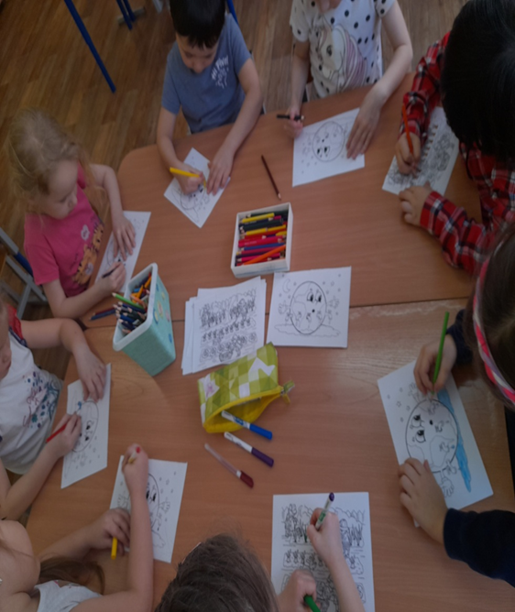
Совместная деятельность с детьми
Приложение 13

Slide 10
Совместная деятельность с детьми
Приложение 13

Slide 11
Совместная деятельность детьми «Наш огород»
Приложение 13

Slide 12
Совместная деятельность
Приложение 13

Slide 13
Организация предметно развивающей среды в группе по данной теме
Приложение 13
1.В группе был сделан лэпбук «Волшебница-водица»
2.Организован книжный уголок с книгами об обитателях морских глубин
3.Организован уголок природы

Slide 14
Предполагаемые результаты
Приложение 13
Проект «Волшебница –вода» разрешая проблему, реализовал поставленные задачи:
1.Дети получили знания о:
- О состояние воды, свойствах
- о бережном отношении к воде как к природному ресурсу.
- о пользе воды.
2. Дети и родители стали больше уделять внимания бережному отношению к воде..
3. У детей расширился кругозор, появился интерес к экспериментальной
деятельности.
4. Дети стали более коммуникативно- компетентными по данной теме.

Slide 15
Спасибо за внимание!!!!
Приложение 13

